Slide 1
openGauss事务引擎

Slide 2
本章内容主要讲述openGauss事务引擎的原理以及实现机制。

Slide 3
学完本章内容以后，你将能够了解openGauss事务引擎原理。

Slide 4
事务基本概念
事务ACID特性
事务并发控制

Slide 5
什么是事务？
事务是数据库为用户提供的最核心、最具吸引力的功能之一。简单地说，事务是用户定义的一系列数据库操作（如查询、插入、修改或删除等）的集合。
数据库从内部保证了该操作集合（作为一个整体）的4个特性，统称事务的ACID特性。
  原子性（Atomicity）。
  一致性（Consistency）。
  隔离性（Isolation）。
  持久性（Durability）。

Slide 6
事务的ACID特性具体是什么？
事务的ACID特性具体包括：
  原子性是指一个事务中的所有操作要么全部执行成功，要么全部执行失败。一个事务执行以后，数据库只可能处于上述两种状态之一。即使数据库在这些操作执行过程中发生故障，数据库也不会出现只有部分操作执行成功的状态。
  一致性是指一个事务的执行会导致数据从一个一致的状态转移到另一个一致的状态，事务的执行不会违反一致性约束、触发器等定义的规则。
  隔离性是指在一个事务的执行过程中，所看到的数据库状态受并发事务的影响程度。根据该影响程度的轻重，一般将事务的隔离级别分为读未提交、读已提交、可重复读和可串行化四个级别（受并发事务影响由重到轻）。
  持久性是指一旦一个事务提交以后，那么即使数据库发生故障重启，该事务的执行结果不会丢失，仍然对后续事务可见。

Slide 7
事务是数据库操作的集合
显示组合（显示事务），显式事务是指用户在所执行的一条或多条SQL语句的前后，显式添加了开启事务START TRANSACTION 语句和提交事务COMMIT语句。
隐式组合（隐式事务/单语句事务），隐式事务是指用户在所执行的一条或多条SQL语句的前后，没有显式添加开启事务和提交事务的语句。在这种情况下，每一条SQL语句在开始执行时，openGauss内部都会为其开启一个事务，并且在该语句执行完成之后,自动提交该事务。
START TRANSACTION;
SELECT * FROM t;
INSERT INTO t(a) VALUES (100);
COMMIT;
SELECT * FROM t;
INSERT INTO t(a) VALUES (1);

Slide 8
事务基本概念
事务ACID特性
事务并发控制

Slide 9
什么是持久性（1）？
持久性是指一旦一个事务的提交以后，那么即使数据库发生故障重启，该事务的执行结果不会丢失，仍然对后续事务可见。
openGauss通过将事务对于数据库的修改写入可永久(长时间)保存的存储介质中，来保证事务的持久性。这个过程称为事务的持久化过程。
一般来说，尤其是在 OLTP场景下，用户对于数据库数据的修改是比较分散随机的。如果在持久化过程中，直接将这些分散的数据写入磁盘，那么这个随机写入的性能是比较差的。因此，数据库通常都采用 WAL(WriteAheadLog，预写日志)来避免持久化过程中的随机IO。

Slide 10
什么是持久性（2）？
预写日志是指在事务提交的时候， 先将事务对于数据库的修改写入一个顺序追加的 WAL文件中(对于真正修改的物理数据文件，等待合适的时机写入磁盘)。
在一个事务完成日志的下盘操作以后，该事务就可以完成提交动作。如果在此之后数据库发生宕机，那么数据库会首先从已经写入磁盘的WAL文件中恢复出该事务对于数据库的修改操作，从而保证事务一旦提交即具备持久性的特点。
日志文件
新记录1的日志
新记录2的日志
新插入的记录1
新插入的记录2
数据文件A
数据文件B

Slide 11
什么是持久性（3）？
假设一个事务需要在表A(对应数据文件A)和表B(对应数据文件B)中各插入一行新记录，在数据库内部，其执行的顺序如下:
  记录修改数据文件A的日志；
  记录修改数据文件B的日志；
  在数据文件A中写入新记录；
  在数据文件B中写入新记录。
如果在第(4)步执行时数据库发生宕机，那么该事务对于数据文件B的修改可能全部或部分丢失。
当数据库再次启动以后，在其能够接受新的业务之前，需要将这些可能丢失的修改从日志中找回来(该操作被称为日志回放操作)。
(1) 写日志成功
(2) 写日志成功
日志文件
新记录1的日志
新记录2的日志
x
(4)
数据库宕机
写页面失败
(3) 写页面成功
新插入的记录1
新插入的记录2
数据文件A
数据文件B

Slide 12
什么是持久性（4）？
在日志回放过程中，数据库会根据日志记录的先后顺序，依次读取每个日志的内容，然后判断该日志记录的事务对数据库数据文件的修改是否和当前相关数据文件的内容一致。
  如果一致，说明上次数据库停机之前修改已经写入数据文件中，该日志修改无须回放。
  如果不一致，说明上次数据库停机之前修改还未写入数据文件中，上次数据库停机可能是异常宕机导致，该日志对应的事务操作需要重新在相关数据文件中再次执行，才能保证恢复成功。
  最终，该事务对于数据库所有的修改都得以恢复出来,事务的持久性得到了保证。
(1) 读取日志
(3) 读取日志
日志文件
新记录1的日志
新记录2的日志
(2)
页面修改完整
无需恢复
(4)
页面修改不完整
恢复成功
新插入的记录1
新插入的记录2
数据文件A
数据文件B

Slide 13
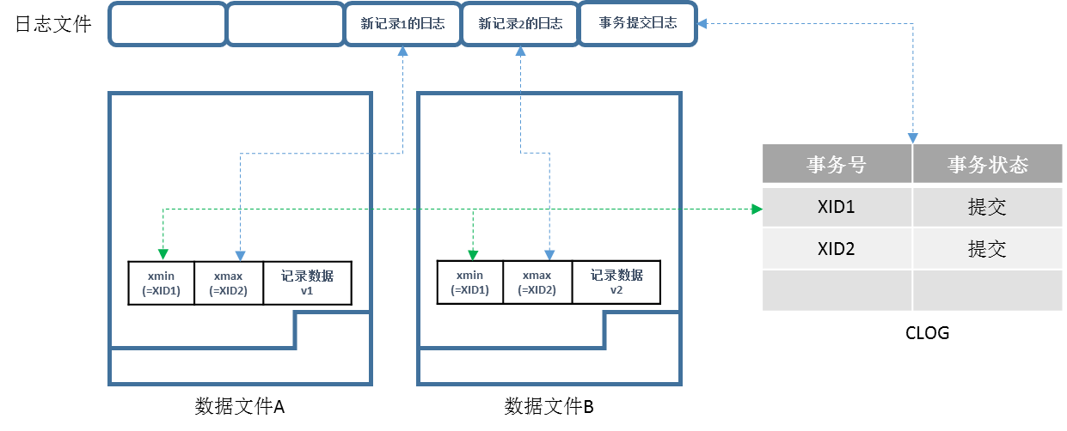
什么是原子性（1）？
原子性是指一个事务中的所有操作要么全部执行成功，要么全部执行失败。一个事务执行以后，数据库只可能处于上述两种状态之一。即使数据库在这些操作执行过程中发生故障，数据库也不会出现只有部分操作执行成功的状态。
以openGauss为例，通过WAL日志、事务提交日志以及更新记录的多版本，能保证写事务的原子性。

Slide 14
什么是原子性（2）？
插入事务是原子的。
通常将一条记录在数据库内部的物理组织方式称为元组，其在形式上类似一个结构体。在插入事务的执行过程中，对于每一条新插入的记录，在它们元组结构体头部的xmin成员处都附加了插入事务的唯一标识，即一个全局递增的事务号(Transaction ID,XID)。这两条插入的记录(元组)连同它们的头部会被顺序写入WAL中。
在该事务的提交阶段，在WAL中会插入一条事务提交日志，以持久化该事务的提交结果，并会在专门的 CLOG(Commit LOG，事务提交信息日志)中记录该事务号对应的事务提交结果(提交还是回滚)。
如果有查询事务读到这两条记录，会首先去CLOG中查询记录头部事务号对应的提交信息，如果为提交，并且通过可见性判断，那么这两条记录会在查询结果中返回；如果CLOG中事务号为回滚状态，或者CLOG 中事务号为提交状态但是该事务号对该查询不可见，那么这两条记录不会在查询结果中返回。
在没有故障情况下，插入两行记录的事务是原子的，不会发生只看到插入一条记录的“中间状态”。
START TRANSACTION;
INSERT INTO t(a) VALUES (v1);
INSERT INTO t(a) VALUES (v2);
COMMIT;

Slide 15
什么是原子性（3）？
如果在事务写下提交日志之前，数据库发生宕机，那么数据库恢复过程中虽然会把这两条记录插入到数据页面中，但是并不会在CLOG中将该插入事务号标识为提交状态，后续查询也不会返回这两条记录。
如果在事务写下提交日志之后，数据库发生宕机，那么数据库恢复过程中，不仅会把这两条记录插入到数据页面中。同时，还会在CLOG中将该插入事务号标识为提交状态，后续查询可以同时看见这两条插入的记录。
在故障场景下，插入两行记录的事务操作亦是原子性的。

Slide 16
什么是原子性（4）？
删除事务是原子的
在该删除事务的执行过程中，对于上面每一条被删除的记录，在它们元组头部的xmax成员处都附加了删除事务的事务号。同时，与插入操作相同，该删除事务的提交状态通过事务提交日志物化，并记录到 CLOG 中。
无论在正常场景还是故障场景下，如果后续查询涉及上述被删除的那些记录，它们的可见性均取决于统一的、在CLOG 中记录的删除事务的状态，不会发生部分记录能查询到、部分记录不能查询到的“中间状态”。即删除两行记录的事务是原子的。
START TRANSACTION;
DELETE FROM t WHERE a = v1;
DELETE FROM t WHERE a = v2;
COMMIT;

Slide 17
什么是原子性（5）？
更新事务是原子的。
在openGauss中，上述更新事务等同于先删除v1和v2这两行老版本记录，再插入v1’和v2’这两行新版本记录，删除和插入事务的是原子的，因此更新事务亦是原子性的。
START TRANSACTION;
DELETE FROM t WHERE a = v1;
DELETE FROM t WHERE a = v2;
COMMIT;

Slide 18
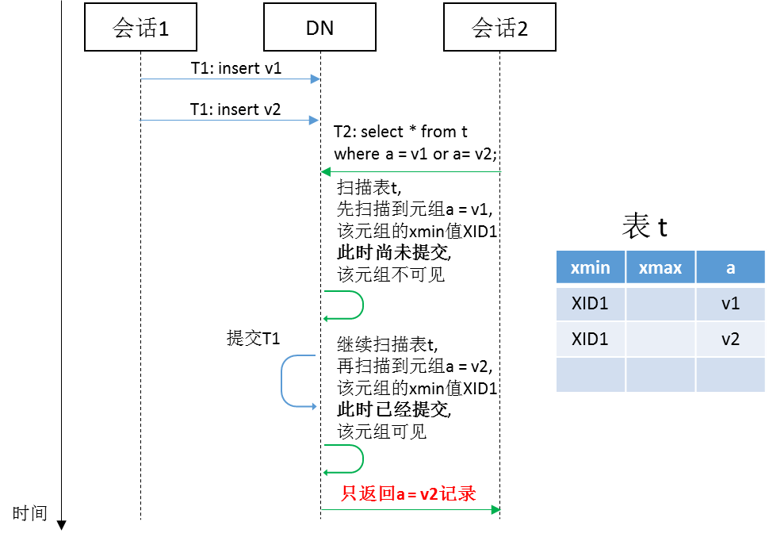
什么是一致性（1） ？
一致性是指一个事务的执行会导致数据从一个一致的状态转移到另一个一致的状态，事务的执行不会违反一致性约束、触发器等定义的规则。通常，一致性通过事务原子性和并发控制来保证。
查询事务T2只看到了T1的部分插入数据，破坏了事务的一致性要求。
事务一致性问题

Slide 19
什么是一致性（2） ？
openGauss采用MVCC(多版本并发控制)机制来保证与写事务并发执行的查询事务的一致性。
MVCC的基本机制是：写事务不会原地修改元组内容，而是将被修改的元组标记为这条记录的一个旧版本(标记xmax)，同时插入一条修改后的元组，从而产生这条记录的一个新版本；对于在一个查询事务开始时还没有提交的写事务，那么这个查询事务始终认为该写事务没有提交。
例子中，在 T2开始的时候，T1还没有提交，那么对于 T2扫描上来的v1和v2记录，T2会认为它们xmin对应的 XID1均为未提交的，即这两个新版本对于 T1均不可见，因此不会返回任何一条记录，也就不会发生读到部分事务内容的异常情况了。

Slide 20
什么是隔离性（1）？
隔离性是指在一个事务的执行过程中，所看到的数据库状态受并发事务的影响程度。
根据该影响程度的轻重，一般将事务的隔离级别分为读未提交、读已提交、可重复读和可串行化四个级别（受并发事务影响感受由重到轻）。
每个隔离级别按照在该级别下禁止发生的异常现象来定义。这些异常现象包括：
  脏读，指一个事务在执行过程中读到并发的、还没有提交的写事务的修改内容。
  不可重复读，指在同一个事务内，先后两次读到的同一条记录的内容发生了变化（被并发的写事务修改）。
  幻读，指在同一个事务内，先后两次执行的、谓词条件相同的范围查询，返回的结果不同（并发写事务插入了新的记录）。

Slide 21
什么是隔离性（2）？
隔离级别越高，在一个事务执行过程中，它能“感知”到的并发事务的影响越小。
在最高的可串行化隔离级别下，任意一个事务的执行，均“感知”不到有任何其他并发事务执行的影响，并且所有事务执行的效果就和一个个顺序执行的效果完全相同。
受并发事务
影响感受
重
隔离级别 | 脏读 | 不可重复读 | 幻读
读未提交
读已提交 | 不允许
可重复读 | 不允许 | 不允许
可串行化 | 不允许 | 不允许 | 不允许
轻
隔离性决定了并发事务看到数据库的“哪一种一致性”状态以及“及时性”，由事务的并发控制机制来保证。

Slide 22
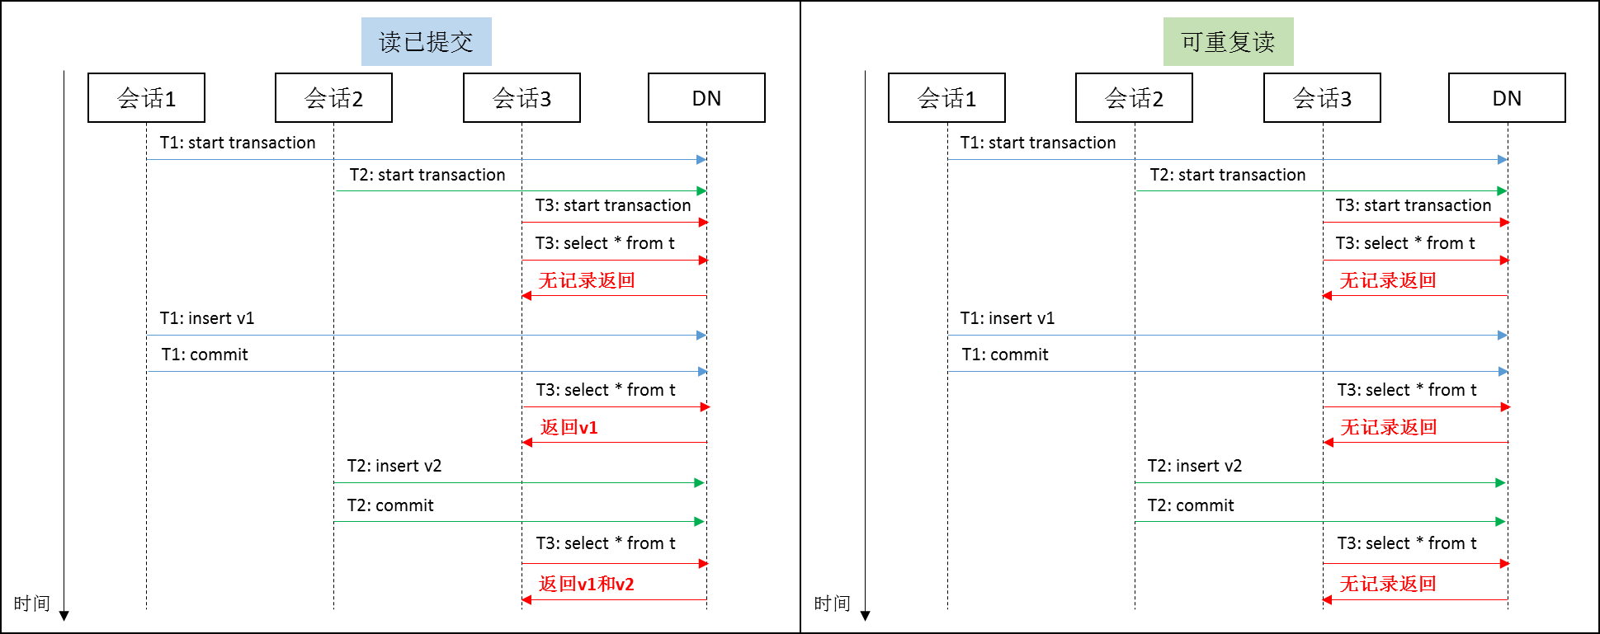
什么是隔离性（3）？
openGauss 支持读已提交和可重复读这两种隔离级别，默认为读已提交。
  读已提交：在一个事务块中每条语句的执行开始阶段，都会去获取一次最新的快照。
  可重复读：在一个事务块中，只会在第一条语句的执行开始阶段获取一次快照。
读已提交和可重复读隔离级别在并发事务下的表现区别

Slide 23
什么是隔离性（4）？
事务一致性反映的是某一个事务在其他并发事务“眼中”的状态。
事务隔离性是某一个事务在执行过程中，它“眼中”其他所有并发事务的状态。
一致性和隔离性两者相互联系，在openGauss中两者均是基于MVCC和快照实现的。

Slide 24
事务基本概念
事务ACID特性
事务并发控制

Slide 25
并发控制机制：两阶段锁协议（悲观锁）
加锁阶段：在该阶段可以进行加锁操作。读操作阻塞获取共享锁，写操作阻塞获取排他锁。
解锁阶段：当事务释放了一个封锁以后，事务进入解锁阶段，在该阶段只能进行解锁操作不能再进行加锁操作。
两阶段锁协议一般这样实现：事务开始后就处于加锁阶段，直到事务提交阶段，进入解锁阶段。

Slide 26
并发控制机制：乐观锁
执行阶段：读操作将记录的副本保存到本地，写操作将修改后的副本保存在本地。
校验阶段：将本地副本和当前全局记录进行对比，如果全局记录发生并发修改，则校验失败。
提交阶段：如果校验失败，则回滚；如果校验成功，则将全局记录修改为本地修改副本（需短暂加锁）。

Slide 27
并发控制机制：MVCC多版本并发控制
MVCC的基本原理：
  用于处理读-写并发控制。
  写事务不会原地修改元组内容，而是同时保留该元组修改之前的旧版本元组和修改之后的新版本元组。
  并发执行的读事务根据一定的选择原则，来决定每个版本元组对其的可见性。

Slide 28
主流写-写并发控制机制
悲观锁和乐观锁：
  悲观锁：在写操作之前，先阻塞获取记录的排他锁，在事务提交时释放（2PL）。效率较低，可以获得比较确定性的执行结果。
  乐观锁：先对本地记录副本进行写操作，在事务提交的时候，校验全局记录是否发生并发写操作（OCC），如果有则回滚；如果没有，则提交。对于冲突概率较小的业务场景，显著降低了并发控制导致的额外开销；在冲突概率较大的业务场景，事务回滚概率迅速上升，造成业务的不稳定和执行结果的不确定性。

Slide 29
主流读-写并发控制机制
悲观锁、乐观锁和多版本：
  悲观锁：在读操作之前，先阻塞获取记录的共享锁。经典的四个隔离级别，就是基于悲观锁读-读和读-写并发控制提出的（根据共享锁的释放时机和加锁范围来区分）。
  乐观锁：在事务提交时校验本事务曾经读取过的记录是否发生并发修改。如果发生并发修改，则回滚；否则，提交。
  多版本：使用MVCC（多版本并发控制），可以有效解决悲观锁中的持锁冲突和乐观锁中的事务回滚，使得并发的读事务和写事务工作在同一条元组的不同版本上，彼此不会相互阻塞。并且，基于MVCC的快照隔离，对于读-写冲突，天然支持可重复读的隔离级别。

Slide 30
主流数据库产品采用的并发控制方式
可串行化隔离级别的实现方式：
  严格的读-写和写-写2PL。
  写-写2PL + 读-写MV + write skew环形依赖检查。
  严格的读-写和写-写OCC。
DB | Protocol | Garbage collection
Oracle | MV-2PL | Delta
Postgresql | MV-2PL | Append-Only
MySQL | MV-2PL | Delta
HYRISE | MV-OCC | Append-Only
Hekaton | MV-OCC | Append-Only
MemSQL | MV-OCC | Append-Only
SAP HANA | MV-2PL | Time-travel
NuoDB | MV-2PL | Append-Only
HyPer | MV-OCC | Delta

Slide 31
并发控制机制：MVCC多版本并发控制
MVCC的实现方式之一：
  记录的多个版本均存储在数据文件中。
  事务和可见性信息包含在每个版本的记录中。
  以postgresql为代表。更新和删除操作执行代价较小，后期死亡记录回收代价较高。
MVCC的实现方式之二：
  在数据文件中只保留最新版本，历史版本和事务信息集中管理和存储于临时区域（undo）。
  记录自身可以不包含事务和可见性信息，通过统一的事务管理区域来查询记录对应的事务状态。
  以postgresql为代表。更新和删除操作执行代价较小，后期死亡记录回收代价较高。
  以oracle为代表。更新和删除操作执行代价稍高，死亡记录回收代价极低。

Slide 32
MVCC多版本并发控制：元组版本号分发管理和快照维护
元组版本号分发管理
以openGauss为例：
采用全局递增的事务号（作为一个元组的版本号，每个写事务都会获得一个新的事务号。
一个元组的头部会记录两个事务号xmin和xmax，分别对应元组的插入事务和删除（更新）事务。
xmin和xmax决定了元组的生命期，亦即该版本的可见性窗口。
快照维护
快照是指在某一个特定的时刻点，数据库中所有事务的运行状态。
每个事务都会选择一个可见性判断的“时刻点”，在这个时刻点对应的快照中，正在执行的和尚未开始的事务，对其不可见；在这个时刻点，已经结束的事务，对其可见。
openGauss使用时间戳法来实现快照。
xmax状态 xmin状态 | xmax对于查询可见 | xmax对于查询不可见
xmin对于查询可见 | 记录不可见（先插入，后删除） | 记录可见（先插入，未删除）
xmin对于查询不可见 | 不可能发生 | 记录不可见（未插入，未删除）

Slide 33
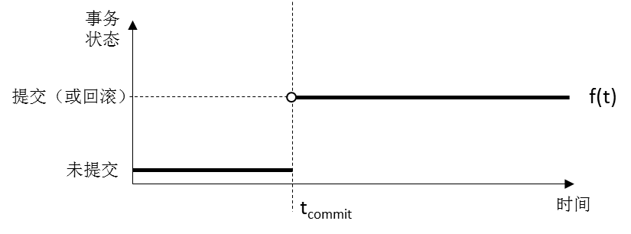
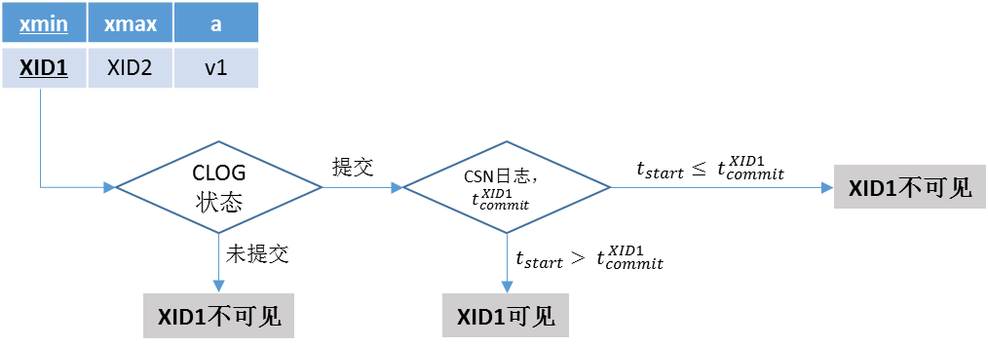
快照实现机制时间戳法
获取快照本质上是要获取事务运行状态与时间的映射关系f(t)。
对每一个事务来说，该f(t)函数为一个阶梯函数。
某一个事务的快照内容，即是其它所有事务Tother的事务状态函数fother(t)在该事务开始时刻点tstart的取值状态。
以openGauss为例：
使用一个逻辑时间戳模拟数据库内部的时序。每当一个事务提交的时候，在逻辑时间戳日志中会记录该事务事务号对应的逻辑时间戳CSN值。
CSN日志中记录的XID值与CSN值的对应关系，即决定了所有事务的状态函数f(t)。

Slide 34
openGauss中的读-读并发
在绝大多数情况下，并发的读-读事务，是不会、也没有必要相互阻塞的。
由于没有修改数据库，因此每个读事务使用自己的快照，就能保证查询结果的一致性和隔离性。
同时，对于底层的页面和元组，只涉及读操作，只需要对它们加共享锁即可，不会发生锁等待的情况。
一个比较特殊的情况是执行SELECT FOR UPDATE查询。该查询会对所查到的每条记录在元组层面加排他锁，以防止在查询完成之后，查询结果集被后续其它写事务修改。该语句获取到的元组排他锁，在事务提交时才会释放。对于并发的SELECT FOR UPDATE事务，如果它们的查询结果集有交集，那么在交集中的元组上会发生锁冲突和锁等待。

Slide 35
openGauss中的读-写并发
openGauss中对于读、写事务的并发控制基于MVCC和快照机制，彼此之间不会存在事务级的长时间阻塞。
相比之下，采用两阶段锁协议的并发控制，由于读、写均在记录的同一个版本上操作，因此排在锁等待队列后面的事务至少要阻塞到持锁者事务提交之后才能继续执行。
另一方面，为了保证底层物理页面和元组的读、写原子性，在实际操作页面和元组时，需要暂时加上相应对象的共享锁或排他锁，在完成对象的读、写操作之后，就可以放锁。

Slide 36
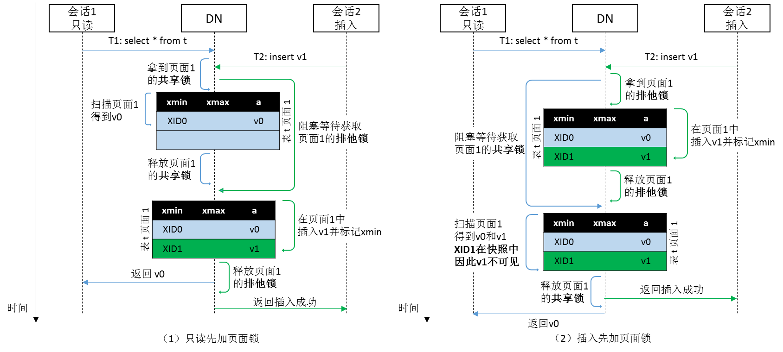
openGauss中的读-写并发：查询-插入并发控制
查询-插入并发控制

Slide 37
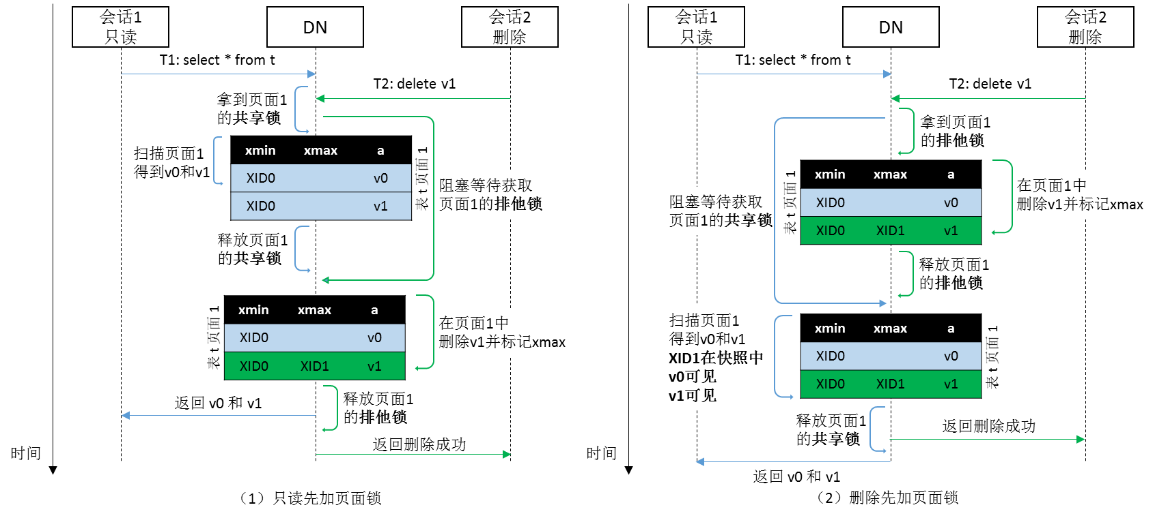
openGauss中的读-写并发：查询-删除并发控制
查询-删除并发控制

Slide 38
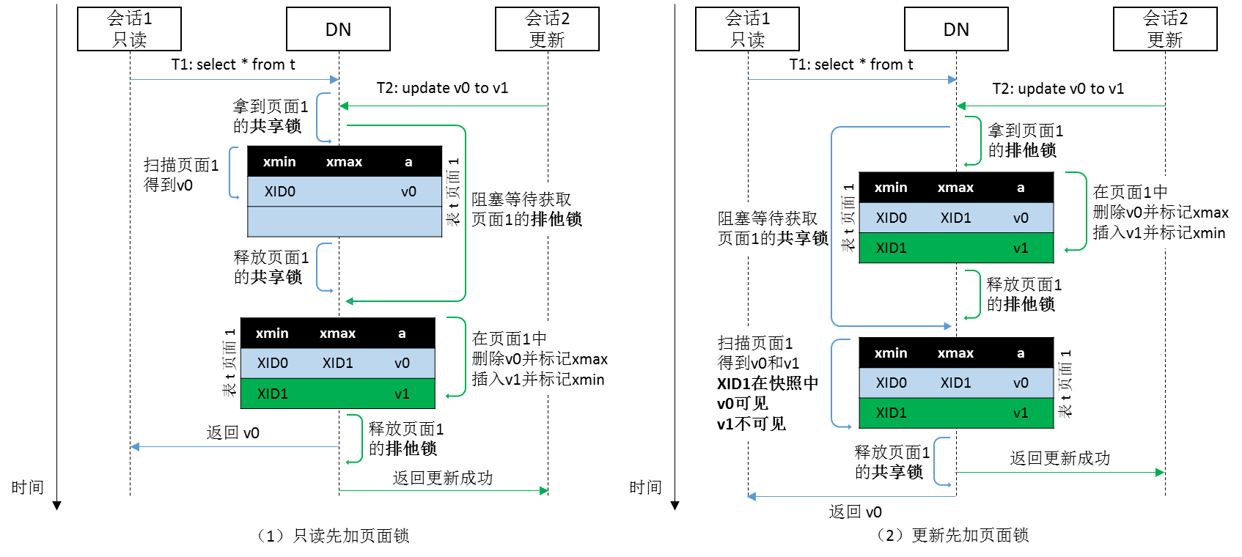
openGauss中的读-写并发：查询-更新并发控制
查询-更新并发控制

Slide 39
openGauss中的写-写并发
虽然通过MVCC，可以让并发的读-写事务工作在同一条记录的不同版本上（读老版本，写新版本），从而互不阻塞，但是对于并发的写-写事务，它们都必须工作在最新版本的元组上，因此如果并发的写-写事务涉及同一条记录的写操作，那么必然导致事务级的阻塞(2pl)。

Slide 40
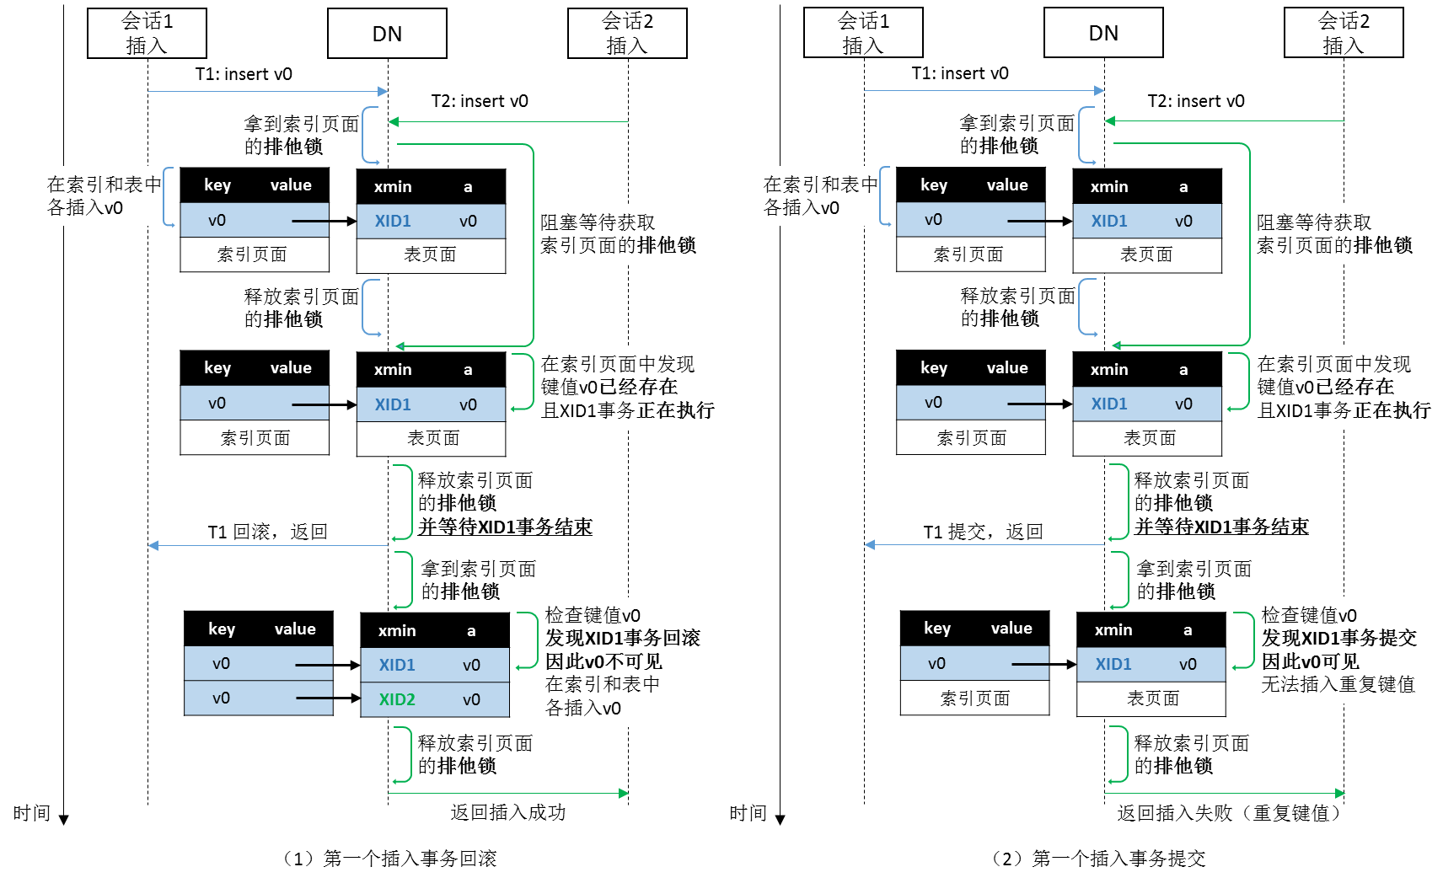
openGauss中的写-写并发：插入-插入并发控制
插入-插入并发控制，每个插入事务都会在表的物理页面中插入一条新元组，因此并不会在同一条元组上发生并发写冲突表具有唯一索引例外。

Slide 41
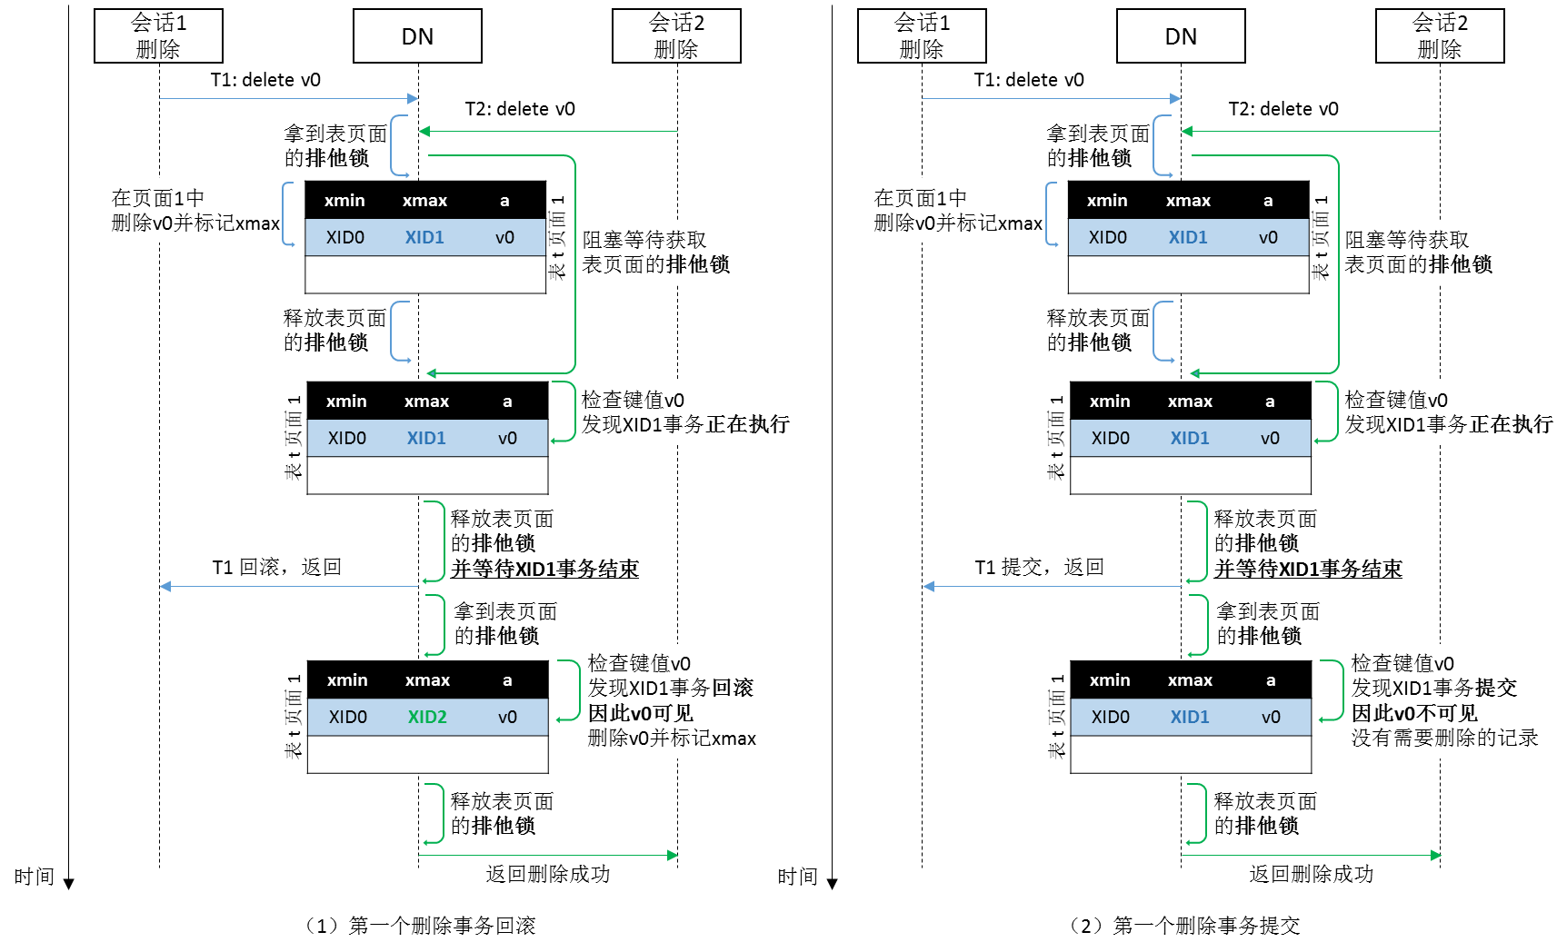
openGauss中的写-写并发：删除-删除并发控制
删除-删除并发控制修改同一条元组的xmax值。

Slide 42
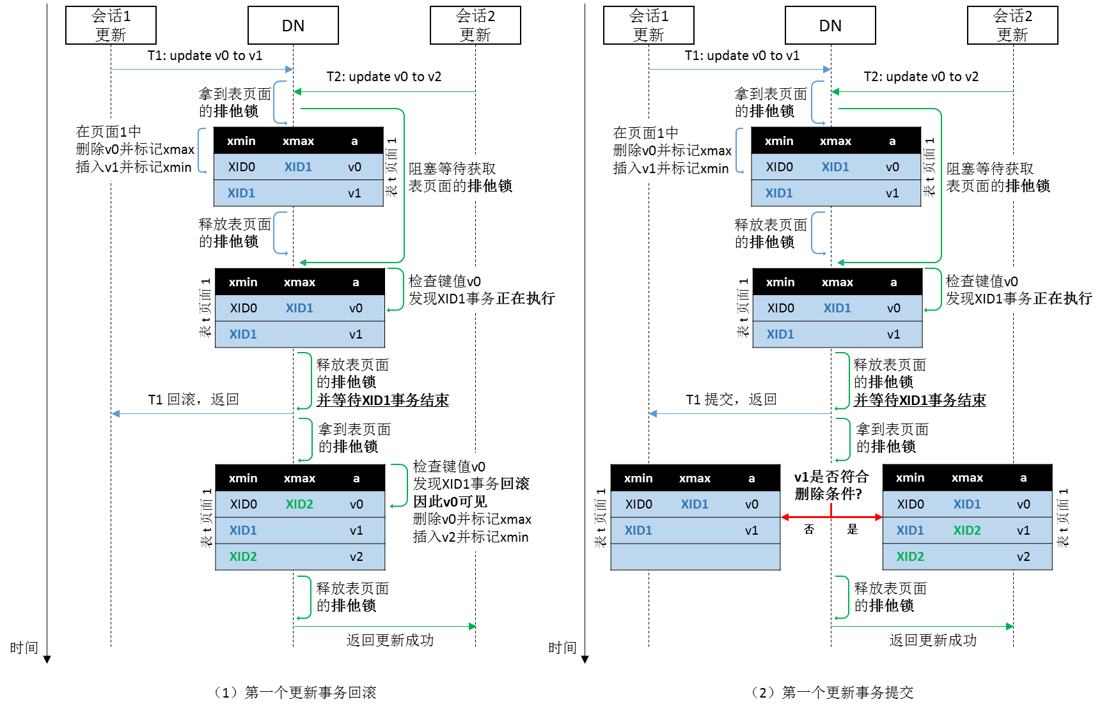
openGauss中的写-写并发：更新-更新并发控制
更新-更新并发控制修改同一条元组的xmax值

Slide 43
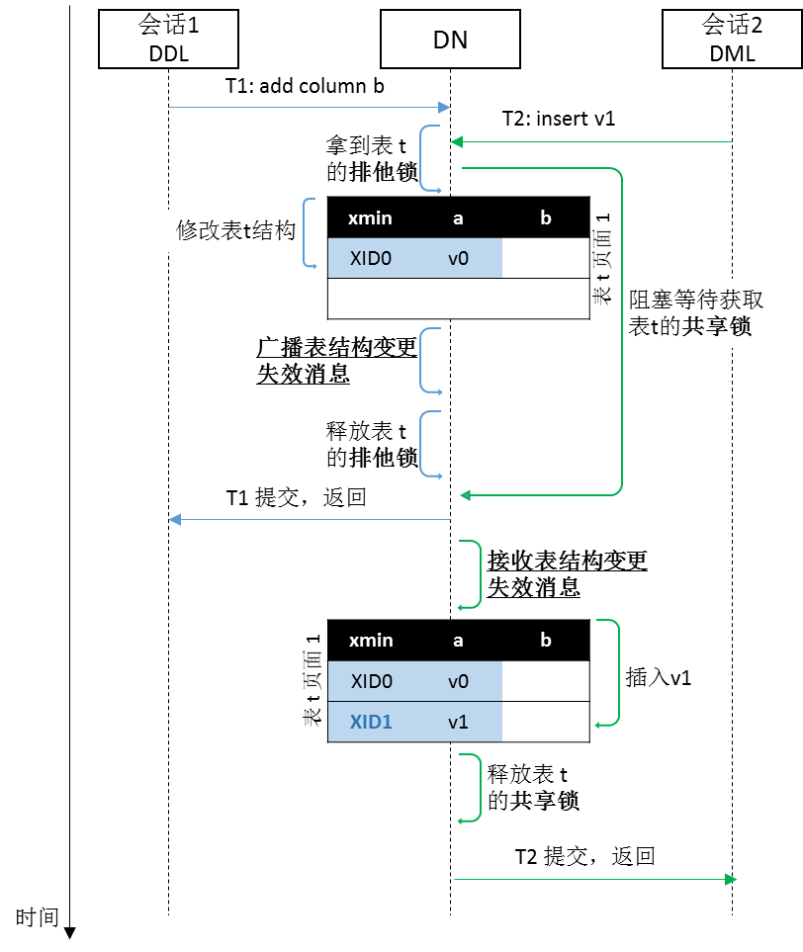
openGauss中的对象属性并发控制
通过表级锁和失效消息，实现并发场景下对象属性的同步和失效。
  DDL事务获取表级的排他锁。
  DML事务获取表级的共享锁。

Slide 44
表级锁、死锁检测和轻量锁（1）
表级锁主要用于提供各种类型语句对于表的上层访问控制，根据访问控制的排他性级别，表级锁分为1级到8级锁。
编号 | 锁模式 | 对应操作 | 与之冲突的模式
1 | AccessShareLock | SELECT语句 | 8
2 | RowShareLock | SELECT FOR UPDATE/FOR SHARE语句 | 7,8
3 | RowExclusiveLock | INSERT, UPDATE, DELETE语句 | 5,6,7,8
4 | ShareUpdateExclusiveLock | VACUUM (non-FULL),ANALYZE, CREATE INDEX CONCURRENTLY语句 | 4,5,6,7,8
5 | ShareLock | CREATE INDEX (WITHOUT CONCURRENTLY)语句 | 3,4,6,7,8
6 | ShareRowExclusiveLock | 类似于独占模式, 但是允许ROW SHARE模式并发 | 3,4,5,6,7,8
7 | ExclusiveLock | 阻塞ROW SHARE，如SELECT...FOR UPDATE语句 | 2,3,4,5,6,7,8
8 | AccessExclusiveLock | ALTER TABLE, DROP TABLE, VACUUM FULL, LOCK TABLE语句 | all

Slide 45
表级锁、死锁检测和轻量锁（2）
对于两个表级锁（同一张表）的持有者，如果他们持有的表级锁的级别之和大于等于8级，那么这两个持有者的表级锁会相互阻塞。
在典型的数据库操作中，查询语句需要获取1级锁，DML语句需要获取3级锁，因此这两个操作在表级层面不会相互阻塞（这得益于MVCC和快照机制）。
相比之下，DDL语句通常需要获取8级锁，因此对同一张表的DDL操作会和查询语句、DML语句相互阻塞。否则，如果允许在该DDL执行过程中同时插入多条数据，那么前后插入的数据的字段个数可能不一致，甚至相同字段的类型亦可能出现不一致。
另一方面，在创建一个表的索引过程中，一般不允许有并发的DML操作，否则可能会导致索引不正确，或者需要引入复杂的并发索引修正机制。
在openGauss中，创建索引语句需要对目标表获取5级锁，该锁级别和DML的3级锁会相互阻塞。

Slide 46
表级锁、死锁检测和轻量锁（3）
死锁检测：在所有表级锁的等待队列中寻找是否存在能够构成环形等待队列的情况。
  在openGauss中，为表级锁的所有等待者维护了等待队列信息。基于该等待队列， openGauss对于表级锁提供了死锁检测。
  死锁检测的基本原理是尝试在所有表级锁的等待队列中寻找是否存在能够构成环形等待队列的情况，如果存在环形等待队列，那么就表示可能发生了死锁，需要让其中某个等待者回滚事务退出队列，从而打破该环形等待队列。
死锁预防：wait-die和wound-die，按指定的协议或顺序来加锁。
  wait-die: 当执行事务的时间戳小于另一事务时，即事务 A 先于 B 开始，那么它就会等待另一个事务释放对应资源的锁，否则就会保持当前的时间戳并回滚。
  wound-die: 当前事务如果先于另一事务执行并请求了另一事务的资源，那么另一事务会立刻回滚，将资源让给先执行的事务，否则就会等待其他事务释放资源。

Slide 47
表级锁、死锁检测和轻量锁（4）
轻量锁只有共享和排他两种级别，并且没有等待队列和死锁检测。
  在openGauss中，第二种广泛使用的锁是轻量锁。
  一般轻量锁并不对数据库用户提供，仅供数据库开发人员使用，需要开发人员自己来保证并发情况下不会发生死锁的场景。前面曾经介绍过的页面锁即是一种轻量锁，表级锁也是基于轻量锁来实现的。

Slide 48
MVCC多版本并发控制：undo区域和inplace update
Data segment
Undo segment
xid
ITL
Transaction slot
data row
xid
Transaction slot
ITL
undo record
data row
增加链表主要为了回滚事务
undo_ptr
undo record
undo_ptr
undo record
增加链表主要为了一致性读

Slide 49
openGauss事务引擎多并发控制有哪几种解决方式（）？
  悲观锁。
  乐观锁。
  快照。
  自旋锁。
Notes:
ABC

Slide 50
本章内容主要讲述openGauss事务引擎的原理以及实现机制。

Slide 51






华为培训APP
企业技术支持APP
华为企业业务APP

Slide 52




华为官方网站
  openGauss官网：https://opengauss.org/zh/
  技术支持：http://support.huawei.com/enterprise/
  在线学习：http://learning.huawei.com/cn/
热门工具
  HedEx Lite
  eNSP
  网络资料工具中心
  信息查询助手
技术支持
热门工具

